Slide 1
联系方式：
办公室：李兆基科技大楼A1011
手机号：18210064570
邮箱：jiangyao@mail.tsinghua.edu.cn
工 程 图 学
姜 峣
副研究员
清华大学，机械工程系

Slide 2
课程总结
Notes:
相交同样是构建复杂形体的一种手段

Slide 3
立体与立体相交
8
Notes:
相交同样是构建复杂形体的一种手段

Slide 4
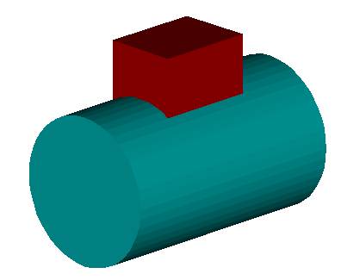
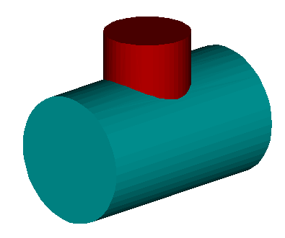
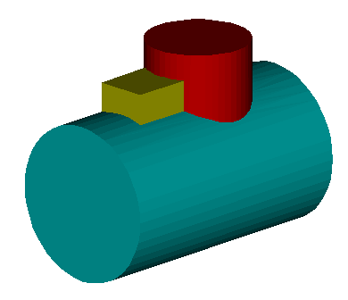
8.1 立体与立体相交简介
相贯的概念
立体与立体相交称为相贯。
其表面产生的交线叫做相贯线。
相贯线
相贯的形式 – 立体形状
平面体与平面体相贯
平面体与回转体相贯
回转体与回转体相贯
多体相贯
Notes:
相贯和相贯线的基本概念
三种基本的相贯形式：按照立体的形状来划分

Slide 5
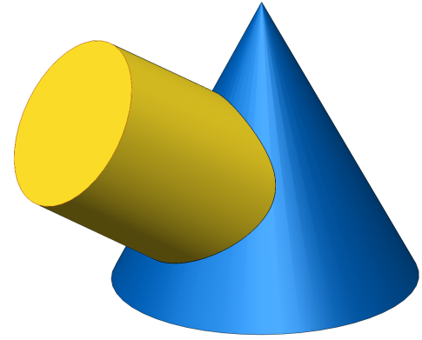
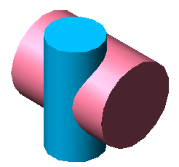
8.1 立体与立体相交简介
相贯的形式 – 立体相对位置
正交
偏交
斜交
Notes:
相贯的形式：按照立体的相对位置关系划分

Slide 6

8.1 立体与立体相交简介
相贯线的主要性质
表面性
相贯线位于两立体的表面上。
封闭性
相贯线一般是封闭的空间折线（通常由直线
和曲线组成）或空间曲线。
公有性
相贯线是两立体表面的共有线。
其作图实质是找出相贯的两立体表面的若干
公有点的投影。
Notes:
相贯线的主要性质

Slide 7
8.3 回转体与回转体相交
8

Slide 8
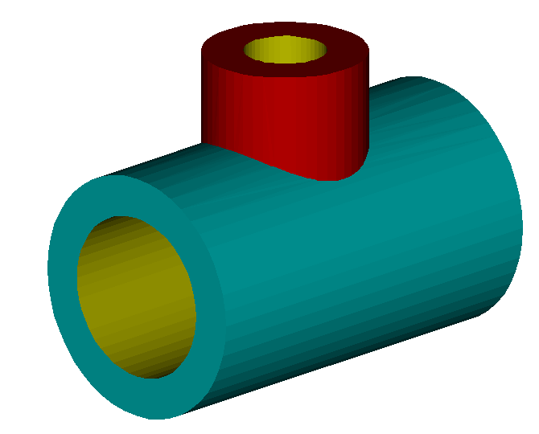
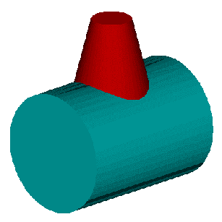
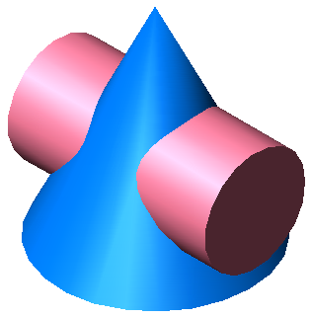
8.3 回转体与回转体相交
1. 相贯线的形状
相贯线一般为光滑封闭的空间曲线
2. 相贯线的求法
求出相贯线上的一系列点，再光滑连接。
先取特殊点，后取中间点（一般位置）
求作相贯线上点的基本方法：
积聚性表面取点法
辅助平面法
8

Slide 9
8.3 回转体与回转体相交
积聚性表面取点法
求相贯线的基本步骤：
利用圆柱面投影具有积聚性的特点，用圆柱面上取点的方法，由两圆柱面上若干公有点的已知投影，求出公有点的未知投影。
空间分析，确定交线的空间形状
投影分析，确定交线的已知投影
作图，求交线的投影
最高点、最低点、最左点、最右点、最前点、最后点、轮廓线上的点。
• 先找特殊点
• 补充中间点
• 光滑连接
检查：轮廓线、可见性
9

Slide 10
8.3 回转体与回转体相交
此段外形轮廓线消失
【例】求作主视图
1'
3'
1"
,3"
●
●
•
封闭的
空间曲线
●
●
●
●
2"
1. 空间分析
●
•
2'
2. 投影分析
3. 作图
1）特殊点
2）中间点
3）光滑连接
•
•
1
3
4. 检查轮廓线的投影
●
•
●
2
10

Slide 11
8.3 回转体与回转体相交
蒙日(G.Monge)定理
若两个二次曲面同切于第三个二次曲面，则这两个二次曲面的交线为平面曲线。
两个轴线相交的回转面同切于一个圆球面时，则这两个回转面的交线为椭圆（平面曲线）。其积聚性的投影为这两个回转面轮廓线的交点对连。
11

Slide 12
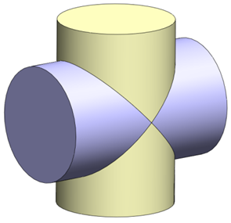
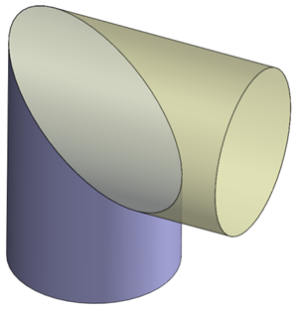
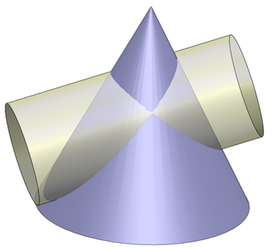
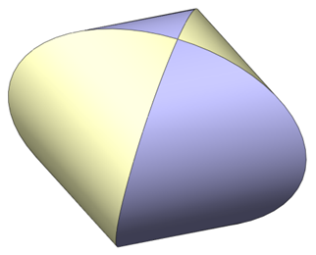
8.3 回转体与回转体相交
12

Slide 13
8.3 回转体与回转体相交
【例】完成主视图
外形交线
●
●
●
●
两外表面相贯
●
●
一内表面和一外表面相贯
●
●
●
●
●
●
●
●
●
内形交线
两内表面相贯
●
●
●
●
13
Notes:
读图：确定是什么形体相贯，两个圆桶相贯，轴线相交且垂直；
分析相贯线：外圆柱面相贯、内-外圆柱面相贯、内内圆柱面相贯；
复杂形体相贯，分别求解相贯线：外形交线、内形交线
相贯线：积聚性表面取点法，先确定相贯线的已知投影，再找特殊点和中间点
特殊点：两个轮廓线的交点，以及根据相贯线弯向大圆柱轴线确定的特殊点

Slide 14
8.3 回转体与回转体相交
【例】求两偏交圆柱体的交线
1. 空间分析
2. 投影分析
3. 作图
特殊点
中间点
光滑连接曲线
4. 检查
大圆柱V面外形轮廓线终止点
外形轮廓线与曲线的切点
外形轮廓线投影
小圆柱V面外形轮廓线终止点，外形轮廓
线与曲线的切点，曲线投影虚实分界点
14
Notes:
空间分析：交线为空间封闭曲线
投影分析：确定交线的已知投影
特殊点：最前点、最左最右、最上最下、最后点
相贯线可见性判断：从俯视图，圆柱的前半个圆柱面上的点才可见
圆柱轮廓可见性判断：小圆柱轮廓线，从左视图上进行观测；大圆柱轮廓线，从俯视图上进行观测
相贯线是光滑曲线，不要有交点

Slide 15
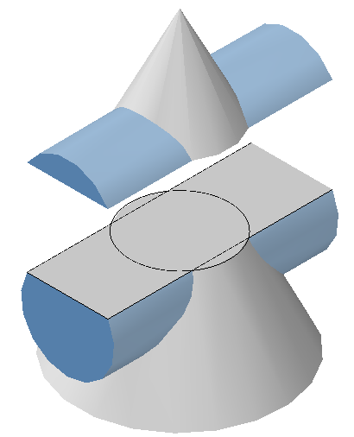
8.3 回转体与回转体相交
辅助平面法
求交点的基本步骤：
根据“三面共点”的原理，利用辅助平面求出两回转体表面上的若干共有点，从而画出相贯线的投影。
作辅助平面与相贯的两立体相交
分别求出辅助平面与相贯的两立体表面的交线
求出交线的交点（即相贯线上的点）
P与圆锥面的交线
辅助平面的选择原则：
P与圆柱面的交线
使辅助平面与两回转体表面的交线的投影简单易画，如直线或圆。
P
圆柱面与圆锥面交线上的点
辅助平面
15
Notes:
圆柱与圆柱相贯，可以利用积聚性表面取点方法取点

Slide 16

8.3 回转体与回转体相交
【例】已知左视图，完成主、俯视图
PW
空间分析
P∩圆柱面 = 直线
投影分析
P∩圆锥 = 圆
作图
圆∩直线 =交线上的点
特殊点
中间点
光滑连接
16
Notes:
读图：圆柱和圆台相贯
空间分析：相贯线为空间光滑曲线
特殊点：主视图上两个轮廓线的交点、左视图上的切点

Slide 17
组合体
9

Slide 18
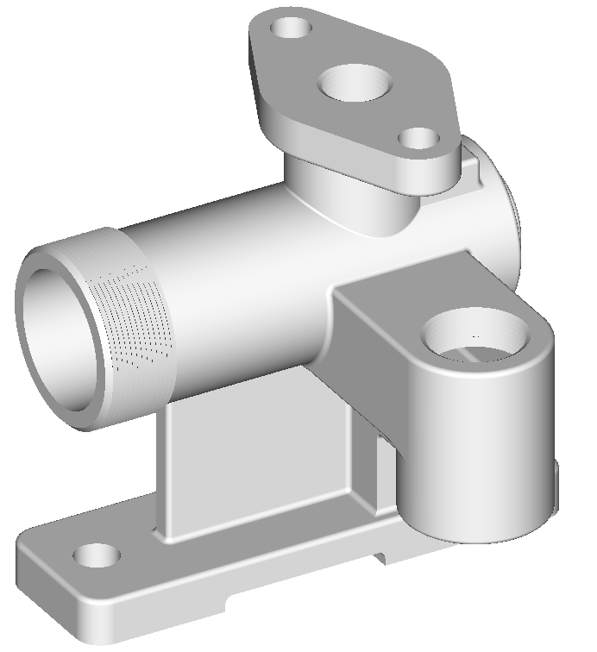
9.1 组合体的组成方式
组合体的概念
由平面体和曲面体经叠加、切割等布尔运算而组成的物体。
画图：由已知形体画出其投影。
读图：根据形体投影，经过分析，搞清其组成、形状和结构。
18
Notes:
组合体也是构造复杂形体的方法，组合体非常接近实际零件，区别在于不考虑功能和工艺
画图：从三维到二维
读图：从二维到三维，重点和难点
教学上分开讲，实际上读图和画图融合在一起。

Slide 19

9.1 组合体的组成方式
组合体的组成方式
(1) 叠加式
共面叠加
非共面叠加
同轴叠加
对称叠加
非对称叠加
19

Slide 20

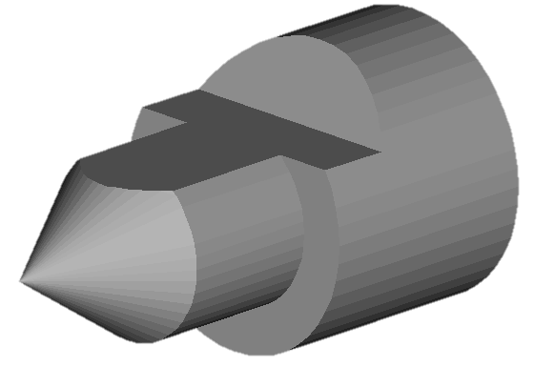
9.1 组合体的组成方式
组合体的组成方式
(2) 切割式
20
Notes:
实际的组合体是叠加式和切割式的共同存在

Slide 21
9.1 组合体的组成方式
组合体的画图和读图方法
形体分析法
根据组合体的形状，将其分解成若干部分，弄清各部分的形状和它们的相对位置及组合方式，分别画出各部分的投影。
视图上的一个封闭线框，一般情况下代表一个面的投影，不同线框之间的关系，反映了物体表面的变化。
面形分析法
形体分析为主，面形分析为辅
21

Slide 22
9.3 组合体的读图方法
9

Slide 23
9.3 组合体的读图方法
读图需要注意的几个问题
始终把空间想象和投影分析相结合
投影分析、空间想象
已知视图
物体形状
修正
对照
默想
两者完全符合
物体的视图
物体形状
23

Slide 24
9.3 组合体的读图方法
读图的方法和步骤
1. 看视图，抓特征
整体
看视图 – 以主视图为主，配合其它视图，进行初步的投影分析和空间分析
抓特征 – 找出反映物体特征较多的视图，较短时间内对物体有个大概了解
2. 分解形体，对投影
局部
分解形体 – 参照特征视图，分解形体
对投影 – 利用“三等”关系，找出每一部分的三个投影，想象出形状
3. 综合起来想整体
整体
在看懂每部分形体的基础上，进一步分析它们之间的组合方式和相对位置关系，从而想象出整体的形状。
24

Slide 25
9.3 组合体的读图方法
已知两视图，求第三视图
【例】求作俯视图
25

Slide 26
9.3 组合体的读图方法
26

Slide 27
9.3 组合体的读图方法
27

Slide 28
9.3 组合体的读图方法
已知两视图，求第三视图
【例】求作左视图
28

Slide 29
9.3 组合体的读图方法
【例】求作左视图
29

Slide 30
表达方法
10

Slide 31
内容回顾
如何表达更加复杂的形体？
1、二维视图（2D）的表达方法
在三视图的基础上，需要更丰富的表达手段。
外形 — 多个视图
内形 — 剖视图
断面形状 — 断面图
2、三维几何模型（3D）的表达方法
计算机三维几何造型。
目的：准确、简洁、清晰地表达机件
31

Slide 32
10.2 剖视图
10

Slide 33
10.2 剖视图
问题：当机件的内部形状较复杂时，视图上将出现许多虚线，不便于看图和标注尺寸。
解决办法？
采用剖视图
33

Slide 34
10.2 剖视图
剖视图的基本概念
(1) 剖视图的形成
剖视图是假想用一剖切面将机件剖开，移去剖切面和观察者之间的部分，将其余部分向投影面投射得到的图形。
剖面区域内需画剖面符号。
34

Slide 35
10.2 剖视图
剖视图的基本概念
(2) 剖视图的画图步骤
确定剖切面的位置
想象哪部分移走了？ 剖面区域的形状？ 哪些部分投射时可看到？
剖面区域内画上剖面符号：45°间隔均匀的细 实线（金属材料）
35

Slide 36
10.2 剖视图
剖视图的基本概念
剖视图名称
(3) 剖视图的标注
A — A
剖视图名称
“X－X” (拉丁字母或阿拉伯数字)
剖切符号
1) 表示剖切位置的粗实线, 线宽1-1.5d, 线长 6 -7 mm,尽量不与图形轮廓线相交
2) 箭头画在剖切线外端
箭头
4d
A
A
箭头画法
d
剖切面名称
字母“X”注在剖切符号外侧
剖切符号
字母
36

Slide 37
10.2 剖视图
剖视图的基本概念
下列情况可省略标注：
(3) 剖视图的标注
A — A
剖视图按基本视图关系配置时，可省略箭头。
当单一剖切面通过机件的对称或基本对称平面，且剖视图按基本视图关系配置时，可不标注。
A
A
37

Slide 38
10.2 剖视图
画剖视图应注意的问题
“假想”剖开，取剖视后其它视图不受影响，仍为完整图形。
易漏
A — A
剖切面一般通过物体的对称平面或基本对称平面（以保证图形内不出现不完整的要素）, 并平行或垂直某一投影面。
将其余部分投影后，所有可见的线均画出，不能遗漏。
易漏
剖视图与其它视图配合，结构形状已表达清楚时虚线不画。
A
A
与剖切面接触的部分必须画剖面符号。
同一物体的各视图剖面符号一致（方向和间隔）。
金属及不指明材料剖面符号为 45°斜线。
38

Slide 39
10.2 剖视图
A-A 写在
剖视图的上方字高 5
剖视图名称
剖视图种类
45°方向
间隔均匀的
平行细线
(1.1) 单一剖切面：全剖视图
A-A
长~5的细线
及长~4、宽~1的箭头
剖面符号
用剖切面完全地剖开形体所得到的剖视图。
投影方向
A
A
剖面名称
剖切位置
适用：外形较简单，内形较复杂，而图形不对称（剖切方向）。
从 A开始的大写字符,字高 5
写在粗线段的外侧
长6~7,宽~1d,距图4~5的粗线段
39

Slide 40
A—A
10.2 剖视图
视
图
全
剖
视
图
剖视图种类
(1.2) 单一剖切面：半剖视图
A
A
当机件具有对称面时,以对称面为界,一半画成剖视,另一半按视图绘制。
A—A
B
B
半剖视图
适用：内外形都需要表达，而形状又对称或基本对称时。
一半为视图
一半为剖视图
B—B
对称线为界（非实线）
A
A
40

Slide 41
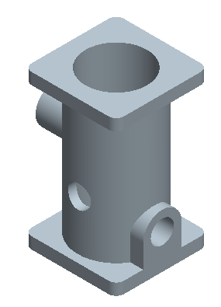
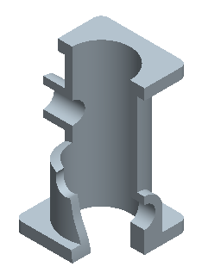
10.2 剖视图
剖视图种类
(1.3) 单一剖切面：局部剖视图
不能穿空而过
以波浪线为界，局部的剖开机件。
波浪线的画法：
不得与任何线重合
A
A
不能超出轮廓线
形体已表达清楚，虚线不再画出
41

Slide 42
10.2 剖视图
剖视图种类
(1.3) 单一剖切面：局部剖视图
局部剖视图应注意的问题
① 波浪线不能与图上的其他图线重合
错 误
正 确
42

Slide 43
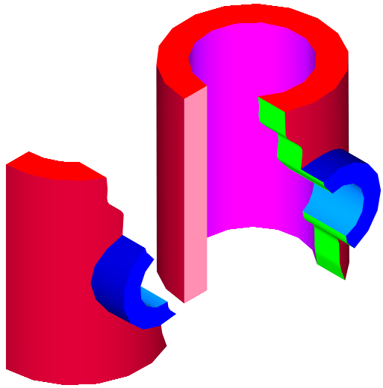
10.2 剖视图
剖视图种类
×
(1.3) 单一剖切面：局部剖视图
局部剖视图应注意的问题
×
② 波浪线不能穿空而过，也不能超出视图的轮廓线
×
×
错误
正确
43

Slide 44
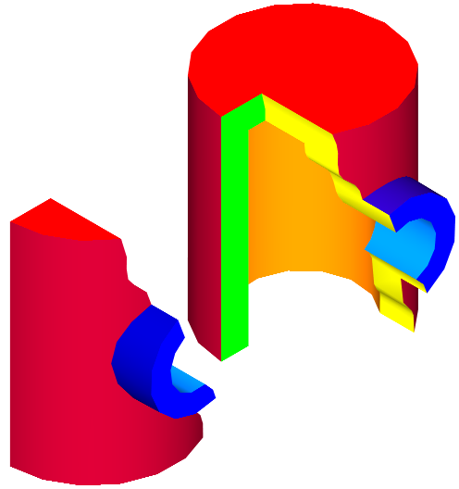
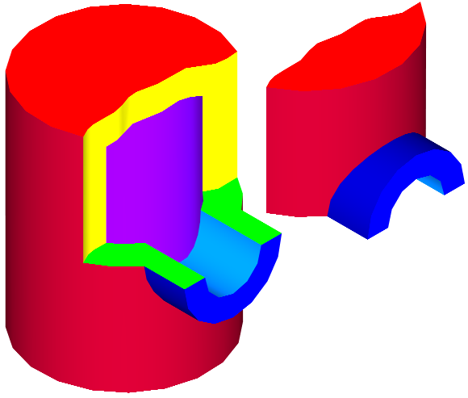
10.2 剖视图
剖视图种类
(1.3) 单一剖切面：局部剖视图
局部剖视图应注意的问题
② 波浪线不能穿空而过，也不能超出视图的轮廓线
×
错误
正确
44

Slide 45
10.2 剖视图
剖视图种类
(1.3) 单一剖切面：局部剖视图
局部剖视图应注意的问题
③ 在一个视图中，局部剖的数量不宜过多
错误
正确
45

Slide 46
10.3 断面图
10

Slide 47
10.3 断面图
断面图的基本概念
A
假想用剖切面将物体的某处切断，仅画出该剖切面与物体接触部分的图形称为断面图（简称断面）
断面图
47

Slide 48
10.3 断面图
断面图的画法及标注
A
A—A
(1) 移出断面图
画 法
A
轮廓线为粗实线
尽量画在剖切面的延长线上
注 意
当剖切平面通过回转面形成的孔、凹坑的轴线时，该结构按剖视绘制
亦可画在其它适当位置
48

Slide 49
10.3 断面图
断面图的画法及标注
B
A
A—A
(1) 移出断面图
标 注
A
画在剖切面
延长线上，
字母省略
B
B—B
按投影关系配
置，箭头省略
剖切线表示剖切位置
箭头表示投射方向，并注上字母
断面图名称：“X-X”
对称断面，箭头省略
又画在剖切面延长线
上，剖切线省略
49

Slide 50
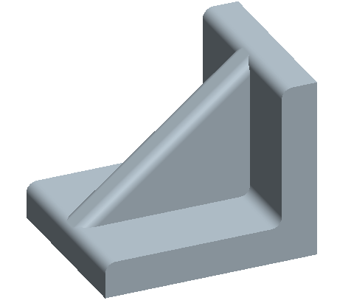
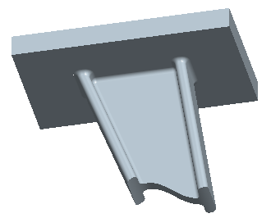
10.3 断面图
断面图的画法及标注
点画线(剖切面)
必须垂直轮廓线
(1) 移出断面图
由两个相交的剖切面剖切
得出的断面，中间应断开
50

Slide 51
尺寸标注
11

Slide 52
11.1 尺寸标准基本的要求与规则
尺寸标注的基本要求
尺寸是制造机件的重要依据，尺寸与图形一起描述被加工机件的形状、大小和制造要求。
正确：符合国家标准的有关规定。
完全：要标准制造零件所需的全部尺寸，不遗漏、不重复
清晰：尺寸布置要整齐、清晰，便于阅读
合理：既要保证设计要求，又要符合加工、装配、测量等工艺要求
52

Slide 53
11.1 尺寸标准基本的要求与规则
尺寸标注的基本规则
尺寸数值为零件的真实大小，与绘图比例及绘图的准确度无关；
以毫米为单位，如采用其它单位时，则必须注明单位名称；
图中所标注的尺寸为 零件加工完成后的尺寸；
每个尺寸一般只标注一次，并应标注在最能清晰地反映该结构特征的视图上；
尺寸配置合理
(1) 功能尺寸直接标注出来
(2) 同一要素的尺寸应尽可能集中标注。如孔的直径和深度、槽的深度和宽度等
(3) 避免在不可见轮廓线上标注尺寸
53

Slide 54
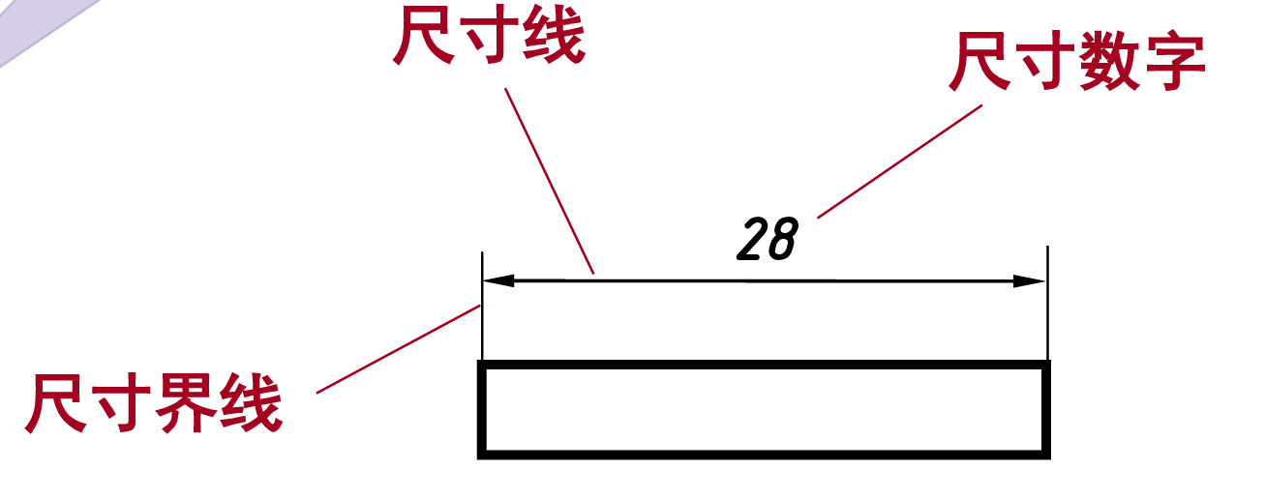
11.1 尺寸标准基本的要求与规则
尺寸的组成
1. 尺寸界限
2. 尺寸线
3. 尺寸数字
54

Slide 55
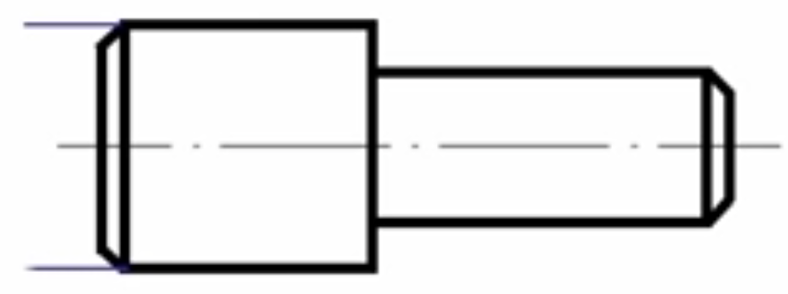
11.1 尺寸标准基本的要求与规则
尺寸的组成
1. 尺寸界限：
表示尺寸的端点，用细实线绘制，应该由轮廓线、轴线或对称中心线处引出，也可以用这些线代替。
尺寸界限
55

Slide 56
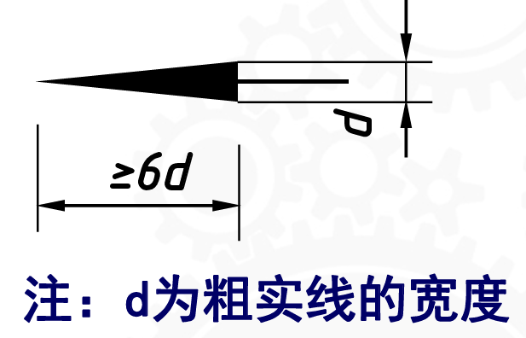
11.1 尺寸标准基本的要求与规则
尺寸的组成
2. 尺寸线
(1) 尺寸线为细实线，一端或两端带有终端符号 (箭头或斜线)
(2) 尺寸线不能用其它图线代替，也不得与其它图线重合
(3) 标注线性尺寸时，尺寸线必须与所标注的线段平行
尺寸线
间距＞7毫米
一般不超过10毫米
尺寸界限
尺寸界限超出箭头约2毫米
56

Slide 57



11.1 尺寸标准基本的要求与规则
尺寸的组成
3. 尺寸数字
(1) 一般应标注在尺寸线的上方，也可以标注在尺寸线的中断处
水平方向字头向上，垂直方向字头向左
1.5 × 45°
1.5 × 45°
∅16
∅10
间距＞7毫米
一般不超过10毫米
20
35
尺寸界限超出箭头约2毫米
57

Slide 58
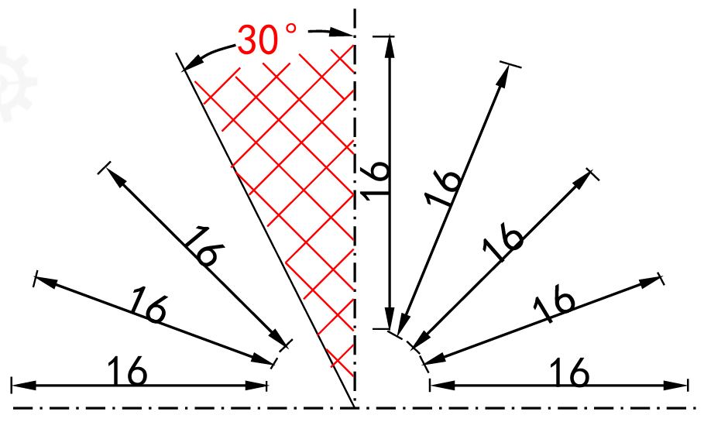
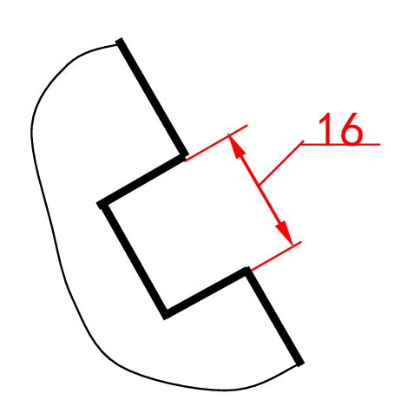
11.1 尺寸标准基本的要求与规则
尺寸的组成
3. 尺寸数字
(2) 线性尺寸数字的方向，一般应按下图所示方向注写，并尽可能避免在图示30°范围内标注尺寸，无法避免时应引出标注。
(3) 尺寸数字不可被任何图线所通过，否则必须将该图线断开。
58

Slide 59
11.2 组合体的尺寸标注方法
11

Slide 60
11.2 组合体的尺寸标注方法
基本方法 – 形体分析法
将组合体分解为若干个基本体和简单体，在形体分析的基础上标注 三类尺寸：
定形尺寸
确定各基本体形状和大小的尺寸
(2) 定位尺寸
确定各基本体之间相对位置的尺寸
要标注定位尺寸，必须先选定尺寸基准。零件有长、宽、高三个方向的尺寸，每个方向至少要有一个基准
通常以零件的 底面、端面、对称面和轴线 作为基准
60

Slide 61
11.2 组合体的尺寸标注方法
基本方法 – 形体分析法
将组合体分解为若干个基本体和简单体，在形体分析的基础上标注 三类尺寸：
(3) 总体尺寸
零件的长、宽、高三个方向的最大尺寸
总体尺寸、定位尺寸、定形尺寸可能重合，这时需要进行调整，以免出现多余尺寸
61

Slide 62
11.2 组合体的尺寸标注方法
要完整标注组合体的尺寸，必须包括基本形体的定形尺寸、定位尺寸以及组合体的总体尺寸，能够完全确定组合体的形状和大小。
容易漏掉
形体分析
尺寸基准
定位尺寸
定位尺寸
对称面,底面,端面,中心
定形尺寸
定形尺寸
总体尺寸
总长、总高、总宽
尺寸调整
结束
避免出现多余尺寸
62

Slide 63
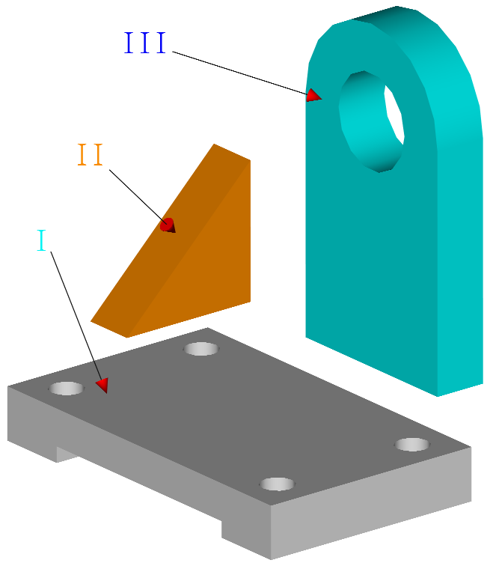
11.2 组合体的尺寸标注方法
形体分析
3
2
1
63

Slide 64
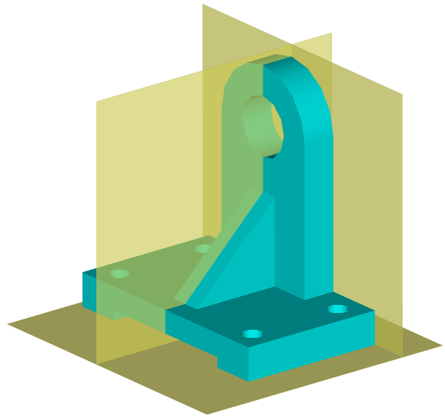
11.2 组合体的尺寸标注方法
形体分析
尺寸基准
长度方向基准
宽度方向基准
长度方向基准
高度方向基准
宽度方向基准
高度方向基准
64

Slide 65
11.2 组合体的尺寸标注方法
形体分析
无定位尺寸
尺寸基准
∅
1
4X 2
形
体
I
定位尺寸
定形尺寸
切口
四孔
定
位
定
形
65

Slide 66
11.2 组合体的尺寸标注方法
形体分析
3
∅5
尺寸基准
∅
定位尺寸
1
4X 2
形
体
III
定形尺寸
竖板
通孔
定
位
定
形
定
位
定
形
66

Slide 67

11.2 组合体的尺寸标注方法
形体分析
3
∅5
2
尺寸基准
∅
1
4X 2
形
体
II
定位尺寸
定形尺寸
定
位
定
形
67

Slide 68
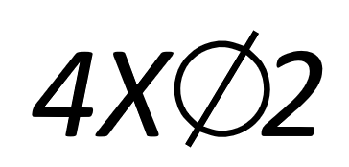
11.2 组合体的尺寸标注方法
形体分析
3
∅5
尺寸基准
2
1
定位尺寸
定形尺寸
总体尺寸
总体尺寸
尺寸调整
尺寸调整
结束
结束
68

Slide 69
习题集练习建议
期末复习自主习题练习建议（习题集）：
相贯：P26-8，P27、P28自选，P29-10，P31-4；
较简单的组合体：P33、P34、P35自选；
切割式组合体：P36全部；
叠加式组合体（含全剖、半剖）（较复杂）：
二求三：P37（可自行取全剖或半剖练习），P43全部，P45-18；
改错题：P38全部，P44全部，改错题对练习提高投影能力非常合适。（重点是投影能力，读图+画图）
尺寸标注：P49、P50、P51每页自选1-2个题。
说明：
（1）以上题目仅供期末复习时自主选择练习之用，可以根据自己的情况选择一部分题目练习。
（2）期末考试的范围是：相贯、组合体、表达方法、尺寸标注。要复习好每部分的主要内容，可以以课堂讲授的例题和教材中的例题、图例为线索复习。
69

Slide 70
课程的整体脉络
能力：形体构造、形体表达
手段：二维工程图、三维建模
点、线、面的投影
国家标准
基本体
国家标准
平面与立体相交
复杂形体表达
国家标准
立体与立体相交
外形：多视图表达
组合体
标准件与常用件
零件图、装配图
内形：剖视图、断面图
尺寸标注
建筑图、水工图
……
Notes:
相贯的形式：按照立体的相对位置关系划分

Slide 71
课程的整体脉络
会画图吗？
别人设计
你来表达
投影基础
表达方法（国家标准）
软件工作（2D/3D）
本课程基础
画 图
二维工程图
三维建模
表达设计思想
自己设计
自己表达
先要解决“设计”问题
然后解决“表达”问题
实践中学习
工程师的语言
会画图 = 会设计？
画图是设计思想具象化的方法，是沟通交流的手段
画图更多是为完成任务，而设计则是为了解决问题
设计要从问题出发，需了解当前设计中存在的问题
没有最好的设计，只有不断优化、不断完善的设计

